Slide 1
Expozice sexuálním obsahům, pornografie, sexting a jejich dopady
Michaela Šaradín Lebedíková
CORE057 Člověk a digitální technologie

Slide 2

Pravidla pro tuto přednášku
obsah přednášky – ohleduplnost – respekt – kritická debata – kam se obrátit

Slide 3
Zahřívací úkol
Budeme hlasovat o čtyřech tezích, které vám dnešní přednáška objasní. Odpovídejte tak, jak si to myslíte - cílem je se společně učit! Nebojte se, že něco „bude špatně.“

Slide 4
Pornografie má jednotnou definici, která je daná českými zákony.
Ano
Definice je v zákoně, ale vědci se neshodnou
Definice není v zákoně, ale vědci to ví!
Ne

Slide 5
Sexuální obsah je pro většinu lidí škodlivý, pozitivních dopadů je málo.
Ano!
Pozitivních je víc než negativních
Nejde říct

Slide 6
Sexting se více týká adolescentů (13-17) než mladých dospělých (18-26).
Víc sextují adolescenti
Víc sextují mladí dospělí
Je to na stejno

Slide 7
Sexting je nebezpečný a nejlepší ochranou je ho nedělat.
Sexting je nebezpečný a je nejlepší ho nedělat.
Sexting je rizikový, ale má i pozitiva.
Na sextingu není nic nebezpečného.

Slide 8
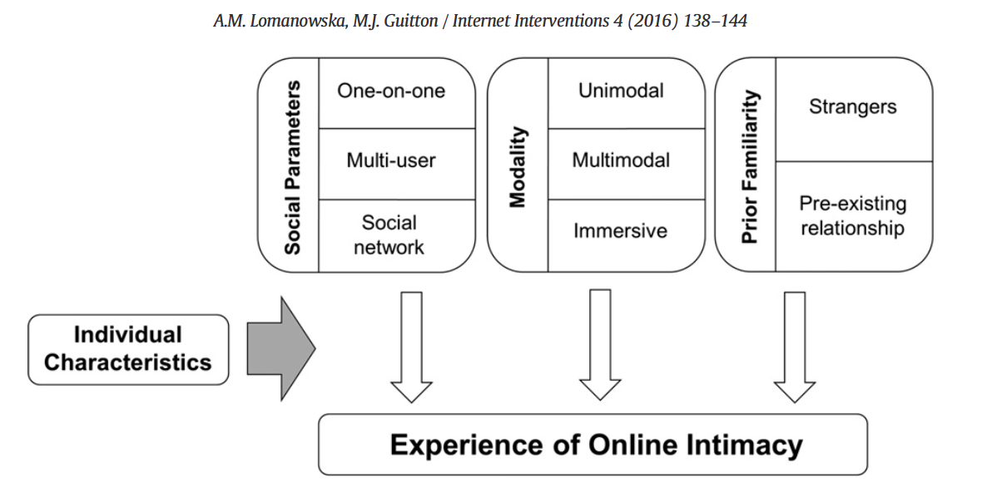

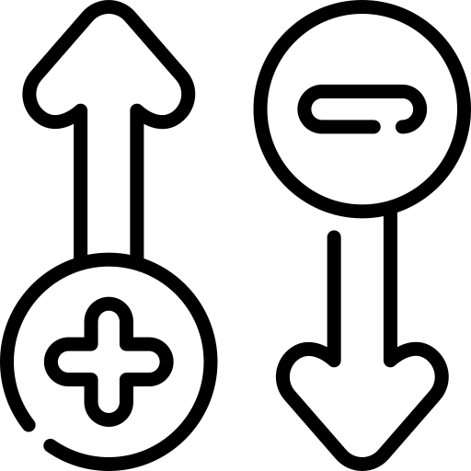
Úvod
Digitální intimita
Co je intimita (Lomanowska & Guitton, 2016)
Intimita v online prostředí: je „to“ něčím jiné?
Rizika a příležitosti
Perspektiva risku vs. pozitivní přístup k sexualitě
Risk a nebezpečí jako dominantní způsob výzkumu
Proč je to problematické?
Řešení: pozitivní přístup k sexualitě

Slide 9
01
Pornografie má jednotnou definici, která je daná českými zákony.
Sexuální obsahy a pornografie

Slide 10


Sexuálně explicitní obsah / pornografie
Pornografie dosud nemá jednotnou definici, a to ani takovou, která by byla zakotvená v české legislativě.
Výzkum: McKee et al., 2020: 38 vědců, žádná shoda. Nejčastěji: sexually explicit materials intended to arouse.
Jak se to řeší v praxi? EU Kids Online: V POSLEDNÍM ROCE jsi asi viděl/a spoustu různých obrázků, fotek nebo videí. Některé obrázky, fotky nebo videa mohou být sexuálního charakteru, např. mohou zobrazovat nahé lidi nebo osoby, které mají sex. Možná jsi nikdy nic takového neviděl/a, ale možná jsi něco takového viděl/a na mobilu, v časopise, v televizi, na DVD nebo na internetu.
Záměrná a nezáměrná expozice.

Slide 11
Prevalence expozice sexuálnímu obsahu
Adolescenti
Dospělí
33 % evropských adolescentů od 9-16 let vidělo v posledním roce sexuální obsah (EU Kids Online, 2021)
20 % evropských a amerických adolescentů ve věku 12-16 let bylo vystaveno takovému obsahu nezáměrně (Madigan et al., 2018)
94.1 % mužů a 86.9 % žen z USA ve věku 18-60 let vidělo pornografii alespoň jednou za život
V posledním měsíci pornografii online viděla většina mužů častěji než dvakrát měsíčně (2) a méně než dvakrát týdně (3) -> 2.7
U žen to bylo častěji než nikdy (1) a méně často než dvakrát do roka (2) -> 1.6 (Herbenick et al., 2020)

Slide 12
02
Sexuální obsah je pro většinu lidí škodlivý, pozitivních dopadů je málo.
Sexuální obsahy a pornografie

Slide 13
Aktivita
Rozdělte se prosím na skupiny. Jedna půlka místnosti má za úkol vymyslet co nejvíce potenciálních negativních dopadů sexuálních obsahů na člověka, a druhá zase pozitivní dopady. Na brainstorming je 10 minut, potom si navzájem sdělíme své nápady.

Slide 14
Jak je to s dopady sex. obsahů/pornografie?
Odlišná náchylnost k mediálním účinkům
Differential Susceptibility to Media Effects Model (DSMM, Peter & Valkenburg 2013)
Jak zmírnit negativní dopady? Porn literacy.
Co navrhují adolescenti v rámci porn literacy (Dawson et al. 2019)?
Zmírnění studu, který obklopuje konzumaci pornografie
Body-image: srovnávání a nespokojenost
Sexuální a genderově zaměřené násilí a problematiku souhlasu (konsent)
Nerealistické standardy v sexu, které pornografie obsahuje
Vzdělávání o LGBTQ+
Že za pornografií je celý průmysl

Slide 15

Sexting
Stejně jako pornografie se sexting definuje složitě (Barrense-Días et al., 2017). Proč? Nejde jen o „nudes:“
Míra sexuální charakteristiky
Typ obsahu
Typ média
Typ sdílení
Konsent

Slide 16
03
Sexting se více týká adolescentů (13-17) než mladých dospělých (18-26).
Sexting

Slide 17
Prevalence sextingu
Adolescenti
Mladí dospělí
12-17 let, USA + EU, Madigan et al., 2018
14.8 % poslalo sex. zprávu
27.4 % přijalo sex. zprávu
12.0 % přeposlalo sex. zprávu
8.4 % je obětí úniku sextingu
18-29 let, celosvětově, Mori et al., 2020
38.3 % poslalo sex. zprávu
41.5 % přijalo sex. zprávu
15.0 % přeposlalo sex. zprávu
7.6 % je obětí úniku sextingu

Slide 18
04
Sexting je nebezpečný a nejlepší ochranou je ho nedělat.
Sexting

Slide 19
Dopady sextingu
01. Sexting obecně
02. Posílání sexts
03. Posílání sexts 2
04. Přijímání zpráv
Objevování sexuality
Budování intimity, vztahů, flirtování
Zvýšená sebedůvěra
Zlepšený body image
Výčitky
Úzkost z možných rizik a následků
Budování důvěry ve vztahu
V některých případech mohou být negativa
05. Šíření sextingu
06. Gender
08. Data o queer osobách
Zhoršení mentálního zdraví: deprese, úzkosti
Riziko sebevraždy
Vyloučení z kolektivu
Dopady sextingu jsou genderově podmíněné:
  Dívky čelí většímu nátlaku a „dvojímu odsouzení“ – buď jsou prudérní, nebo promiskuitní
  U chlapců jde často o upevnění maskulinity a pozice ve skupině
Sextují častěji, ale častěji čelí rizikům, zejména spojených s menšinovou identitou
Málo dat

Slide 20
Aktivita
Představte si, že máte za úkol poradit svým vrstevníkům nebo dospívajícím, jak na sexting bezpečně: jde o to ho nezakazovat, ale pomoci vyhnout se rizikům. Rozdělte se do skupin a dejte dohromady doporučení. Pak si je nasdílíme.

Slide 21

Opakování
Pornografie má jednotnou definici, která je daná českými zákony.
Sexuální obsah je pro většinu lidí škodlivý, pozitivních dopadů je málo.
Sexting se více týká adolescentů (13-17) než mladých dospělých (18-26).
Sexting je nebezpečný a nejlepší ochranou je ho nedělat.

Slide 22
Opakování
Pornografie má jednotnou definici, která je daná českými zákony. | Pornografie nemá jednotnou definici a nedefinuje ji přesně ani zákon. Představuje to problém i pro současný výzkum.
Sexuální obsah je pro většinu lidí škodlivý, pozitivních dopadů je málo.
Sexting se více týká adolescentů (13-17) než mladých dospělých (18-26).
Sexting je nebezpečný a nejlepší ochranou je ho nedělat.

Slide 23
Opakování
Pornografie má jednotnou definici, která je daná českými zákony. | Pornografie nemá jednotnou definici a nedefinuje ji přesně ani zákon. Představuje to problém i pro současný výzkum.
Sexuální obsah je pro většinu lidí škodlivý, pozitivních dopadů je málo. | V tomhle nelze generalizovat – lidé jsou různě náchylní k mediálním účinkům a sexuální obsahy mají svá pozitiva i negativa.
Sexting se více týká adolescentů (13-17) než mladých dospělých (18-26).
Sexting je nebezpečný a nejlepší ochranou je ho nedělat.

Slide 24
Opakování
Pornografie má jednotnou definici, která je daná českými zákony. | Pornografie nemá jednotnou definici a nedefinuje ji přesně ani zákon. Představuje to problém i pro současný výzkum.
Sexuální obsah je pro většinu lidí škodlivý, pozitivních dopadů je málo. | V tomhle nelze generalizovat – lidé jsou různě náchylní k mediálním účinkům a sexuální obsahy mají svá pozitiva i negativa.
Sexting se více týká adolescentů (13-17) než mladých dospělých (18-26). | Častěji sextují mladí dospělí: naše pozornost by se tedy měla upínat i k nim, nejen pouze k adolescentům.
Sexting je nebezpečný a nejlepší ochranou je ho nedělat.

Slide 25
Opakování
Pornografie má jednotnou definici, která je daná českými zákony. | Pornografie nemá jednotnou definici a nedefinuje ji přesně ani zákon. Představuje to problém i pro současný výzkum.
Sexuální obsah je pro většinu lidí škodlivý, pozitivních dopadů je málo. | V tomhle nelze generalizovat – lidé jsou různě náchylní k mediálním účinkům a sexuální obsahy mají svá pozitiva i negativa.
Sexting se více týká adolescentů (13-17) než mladých dospělých (18-26). | Častěji sextují mladí dospělí: naše pozornost by se tedy měla upínat i k nim, nejen pouze k adolescentům.
Sexting je nebezpečný a nejlepší ochranou je ho nedělat. | Sexting s sebou přináší i rizika, která spočívají v jeho nekonsensuální podobě. Bezpečný sexting může být přínosný. Je proto dobré se chránit.

Slide 26

Kam se obrátit v případě potíží?
Pokud pro vás byla přednáška něčím nepříjemná, nebo potřebujete obecně pomoc či podporu, můžete se obrátit na mě nebo odkazy níže:
  Linka bezpečí, Terap.io, MU sezení zdarma
  Konsent – svépomocná skupina a rady jak pomoci obětem
  Persefona – problémy se sexuálním obtěžováním, násilím
Pokud se setkáváte s nevyžádanou pozorností, sexuálními návrhy či nátlakem na půdě MU, můžete se obrátit na osobu, které důvěřujete, případně na mě či na web MU
Workshop s Konsentem

